Slide 1

作个与人合一的人
列王纪上
Dr. Rick Griffith • Crossroads International Church Singapore
CICFamily.com • BibleStudyDownloads.org

Slide 2
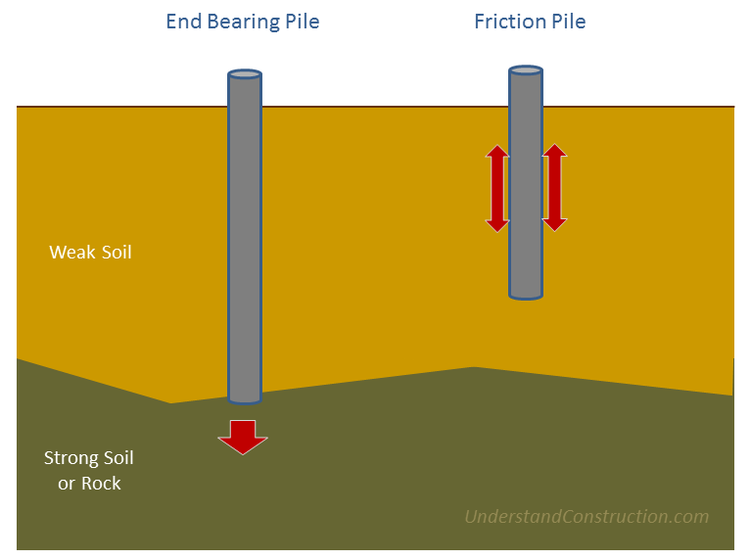
Millennium Tower
San Francisco
端承桩
摩擦桩
软土
硬土
或石层
Notes:
... Some critics blame the city of San Francisco for allowing Millennium Partners to anchor the building 80 feet into packed sand rather than 200 feet down to bedrock.
___________
ESA satellite watches San Francisco’s Millennium Tower sinking from space
By Ryan Whitwam on November 30, 2016 at 11:29 am
https://www.extremetech.com/extreme/240287-esa-satellite-watches-san-franciscos-millennium-tower-sinking-space
Accessed 30 Dec 2017
San Francisco’s Millennium Tower is the tallest building in the city at 58-stories, filled with luxury condos inhabited by some very annoyed people. The building has gained a reputation as the “leaning tower of San Francisco” since is was revealed earlier this year that it’s started sinking and tilting. The building developer has claimed that the sinking was slowing and would stop soon, but a new satellite analysis from the ESA says otherwise. If anything, Millennium Tower appears to be sinking even faster.
This residential skyscraper cost more than $350 million to build, and he most expensive penthouse condos sold for around $12 million. However, the city of San Francisco now alleges Mission Street Developers LLC cut corners and did not properly disclose the structural issues to owners of the condos. The building has sunk approximately 16 inches downward, and there’s a northwest tilt of 2-inches at the base and 6-inches at the top. Some in San Francisco say you can see the minor tilt from a sufficient distance away, but that might be confirmation bias.
The European Space Agency (ESA) decided to conduct observations of the San Francisco Bay area because it includes the earthquake-prone Hayward Fault. The analysis was conducted with the ESA’s Sentinel-1 satellites. There are two of these satellites in orbit at an altitude of 400 miles. The goal of Sentinel-1 is to track urban ground movement and fault activity around the world using radar, particularly subsistence hotspots in Europe. That also means it can take very accurate measurements of the Millennium Tower.
The image above uses colored dots to show change over time from the satellite’s perspective. The red dots at the top of the tower indicate it has moved nearly 40mm away from the satellite. Overall, the ESA estimates the tower is sinking at a consistent rate of 1.6-1.8-inches per year. That’s much faster than previous estimates on the ground of 1-inch per year. It’s also not slowing down, as Mission Street Developers has insisted.
... Some critics blame the city of San Francisco for allowing Millennium Partners to anchor the building 80 feet into packed sand rather than 200 feet down to bedrock.
___________
ESA satellite watches San Francisco’s Millennium Tower sinking from space
By Ryan Whitwam on November 30, 2016 at 11:29 am
https://www.extremetech.com/extreme/240287-esa-satellite-watches-san-franciscos-millennium-tower-sinking-space
Accessed 30 Dec 2017
San Francisco’s Millennium Tower is the tallest building in the city at 58-stories, filled with luxury condos inhabited by some very annoyed people. The building has gained a reputation as the “leaning tower of San Francisco” since is was revealed earlier this year that it’s started sinking and tilting. The building developer has claimed that the sinking was slowing and would stop soon, but a new satellite analysis from the ESA says otherwise. If anything, Millennium Tower appears to be sinking even faster.
This residential skyscraper cost more than $350 million to build, and he most expensive penthouse condos sold for around $12 million. However, the city of San Francisco now alleges Mission Street Developers LLC cut corners and did not properly disclose the structural issues to owners of the condos. The building has sunk approximately 16 inches downward, and there’s a northwest tilt of 2-inches at the base and 6-inches at the top. Some in San Francisco say you can see the minor tilt from a sufficient distance away, but that might be confirmation bias.
The European Space Agency (ESA) decided to conduct observations of the San Francisco Bay area because it includes the earthquake-prone Hayward Fault. The analysis was conducted with the ESA’s Sentinel-1 satellites. There are two of these satellites in orbit at an altitude of 400 miles. The goal of Sentinel-1 is to track urban ground movement and fault activity around the world using radar, particularly subsistence hotspots in Europe. That also means it can take very accurate measurements of the Millennium Tower.
The image above uses colored dots to show change over time from the satellite’s perspective. The red dots at the top of the tower indicate it has moved nearly 40mm away from the satellite. Overall, the ESA estimates the tower is sinking at a consistent rate of 1.6-1.8-inches per year. That’s much faster than previous estimates on the ground of 1-inch per year. It’s also not slowing down, as Mission Street Developers has insisted.
ESA卫星从太空监测旧金山千禧塔下沉
作者：Ryan Whitwam，发布时间：2016年11月30日上午11:29
https://www.extremetech.com/extreme/240287-esa-satellite-watches-san-franciscos-millennium-tower-sinking-space
访问时间：2017年12月30日
旧金山的千禧塔是该市最高的大楼，有58层，里面住满了豪华公寓的居民，这些人现在非常恼火。今年早些时候有人发现，这座大楼开始下沉并倾斜，因而得名“旧金山的斜塔”。开发商曾声称下沉速度正在减缓，并且很快会停止，但欧洲航天局（ESA）的新卫星分析却显示事实并非如此。实际上，千禧塔的下沉速度似乎更快了。
这座住宅摩天大楼的建造成本超过了3.5亿美元，最贵的顶层公寓售价约为1200万美元。然而，旧金山市现在指责Mission Street Developers LLC偷工减料，并未向公寓业主适当披露结构问题。大楼已经下沉了大约16英寸，其底部向西北方向倾斜了2英寸，顶部倾斜了6英寸。在旧金山，有人表示，从足够远的地方可以看到轻微的倾斜，但这可能是确认偏差。
欧洲航天局决定对旧金山湾区进行观测，因为该地区包括易发生地震的海沃德断层。分析是由欧洲航天局的Sentinel-1卫星进行的。轨道上有两颗这种卫星，位于400英里的高度。Sentinel-1的目标是使用雷达追踪全球城市地面移动和断层活动，特别是在欧洲的地面下沉热点地区。这也意味着它可以对千禧塔进行非常精确的测量。
上面的图像使用彩色点来显示从卫星角度随时间的变化。塔顶的红点表明它已经向卫星移动了近40毫米。总的来说，欧洲航天局估计这座塔楼以每年1.6到1.8英寸的速度持续下沉。这比地面上的先前估计的每年1英寸要快得多。而且它并没有像Mission Street Developers坚持的那样减缓。

Slide 3
你的属灵根基是否
越来越坚固
还是
越来越软弱?
列王记上
Notes:
If stronger, you are experiencing unity.
If weaker, you are experiencing disunity or division.
如果更强大，你就会经历团结。
如果更弱，你就会经历不团结或分裂。

Slide 4

为什么有时联合反导至分裂?
联合
分裂
列王记上
Notes:
Why does unity sometimes lead to division? The Millennium Tower residents certainly are not united with their developers! What causes a unified people to become a divided people? Integral to unity is the foundation.
为什么团结有时会导致分裂？千禧大厦的居民肯定不会与开发商团结一致！是什么导致团结的人民变成分裂的人民？团结不可或缺的是基础。

Slide 5

主旨
坚固的联合仰赖于我们信靠
基督是我们的根基
列王记上
Notes:
If we stop having Jesus as the basis of this church, we'll end up divided.
如果我们不再以耶稣作为教会的基础，我们最终就会分裂。

Slide 6

英国
扫罗—大卫—所罗门
Notes:
Restatement

Slide 7

英国
140
腓尼基
亚兰
撒母耳记上 8–列王纪上 11
以色列
亚扪
非利士
摩押
蓝色部位为扫罗的王国
红色为大卫征服的王国
埃及
以东

Slide 8


英国
丹麦
扫罗—大卫—所罗门
Notes:
Restatement

Slide 9

亚伯拉罕之约
(“呼召”)
创世记 12: 1-3
土地
后裔
祝福
地
裔
申命记
30: 1-10
撒母耳记下
7: 4-16
学生手册第32-37页
25

Slide 10
7
大卫之约
三个保证
撒母耳记下 7:16
你的家和你的王国，也必在我的面前永远坚定，你的王位也必永远坚立。
家
王国
王朝
扫—卫—罗
永远
王位
永远
学生手册第32-37页
5
24

Slide 11
大纲
大卫王的末期
列王纪上1:1-2:12
所罗门在他所有的荣耀
列王纪上 2:13-11:43
所罗门的没落
列王纪上9–11
分裂，敌视和合并
列王纪上 12:1-16:28
以利亚与亚哈统治时期
列王纪上 16:29-22:40

Slide 12
为什么有时联合反导至分裂?
I. 拜偶像导致分裂
(1–11章; 主前 971-931年).
列王记上
拜偶像
分裂
Notes:
Unity requires a central focus. When we don't look in the same direction and have the same priorities, we make other things more important than God and then split into factions.
我们需要一个核心焦点来实现团结。当我们没有朝着相同的方向并且没有相同的优先事项时，我们就会让其他事情变得比神更重要，然后分裂成派系。

Slide 13
Slides on
列王纪上 1

Slide 14
Book Chart
王国的分裂
王国分裂前末期 |  |  | 王国分裂后初期
一至十章 |  |  | 十二至二十二章
所罗门 |  |  | 分裂
多数服从上帝 |  |  | 多数不服从上帝
崇拜耶和华 |  |  | 崇拜偶像
王国在安宁中 |  |  | 王国在动乱中
个别国都: 耶路撒冷 |  |  | 以色列的国都: 撒玛利亚 犹大的国都: 耶路撒冷
四十年 (公元前971年至931年) |  |  | 八十年 (公元前931至852年)
设立: 清洗 1–2 | 升起 : 服从 3–8 | 衰落: 不服从 9–11 | "耶罗波安"与 "罗波安" 12–14 | 其他国王 15:1 – 16:28 | 亚哈与以利亚 16:29 – 22:40 | 其他国王 22:41- 53
219

Slide 15
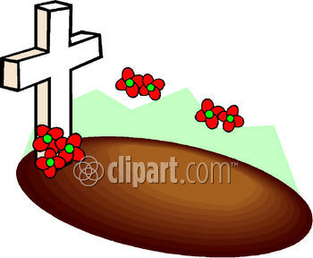
大卫王的末期
列王纪上1:1-2:12
亚比煞人 (1:1-4)
亚多尼雅的叛乱 (1:5-31)
所罗门的加冕 (1:32-53)

Slide 16
Slides on
列王纪上 2

Slide 17
大卫王的末期
列王纪上1:1-2:12
亚比煞人 (1:1-4)
亚多尼雅的叛乱 (1:5-31)
所罗门的加冕 (1:32-53)
大卫给所罗门的指示(2:1-9)
大卫之死 (2:10-11)

Slide 18
Slides on
列王纪上 3

Slide 19
Book Chart
王国的分裂
王国分裂前末期 |  |  | 王国分裂后初期
一至十章 |  |  | 十二至二十二章
所罗门 |  |  | 分裂
多数服从上帝 |  |  | 多数不服从上帝
崇拜耶和华 |  |  | 崇拜偶像
王国在安宁中 |  |  | 王国在动乱中
个别国都: 耶路撒冷 |  |  | 以色列的国都: 撒玛利亚 犹大的国都: 耶路撒冷
四十年 (公元前971年至931年) |  |  | 八十年 (公元前931至852年)
设立: 清洗 1–2 | 升起 : 服从 3–8 | 衰落: 不服从 9–11 | "耶罗波安"与 "罗波安" 12–14 | 其他国王 15:1 – 16:28 | 亚哈与以利亚 16:29 – 22:40 | 其他国王 22:41- 53
219

Slide 20
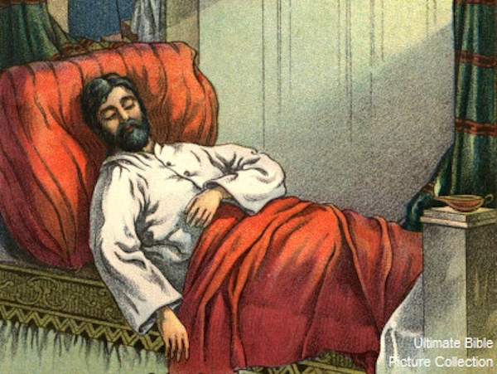
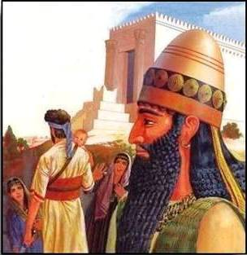
所罗门求智慧
列王纪上 3:1-15

Slide 21
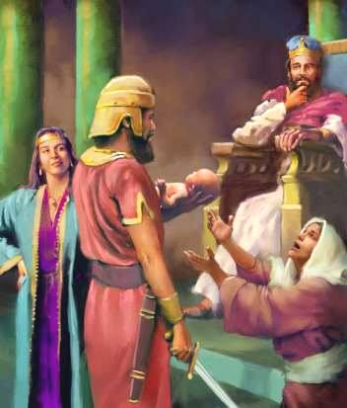
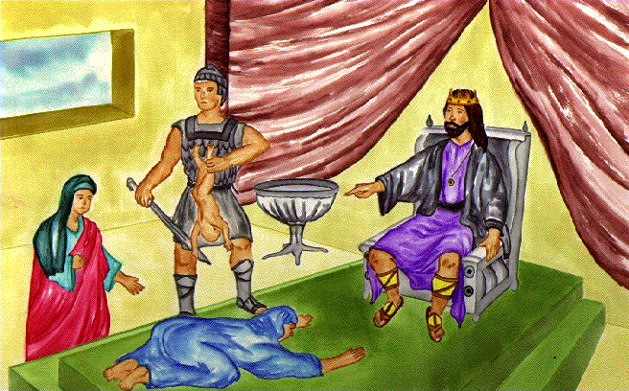
所罗门的兴起
列王纪上3—8
天资的智慧 (3:1-28)

Slide 22
Slides on
列王纪上 4

Slide 23
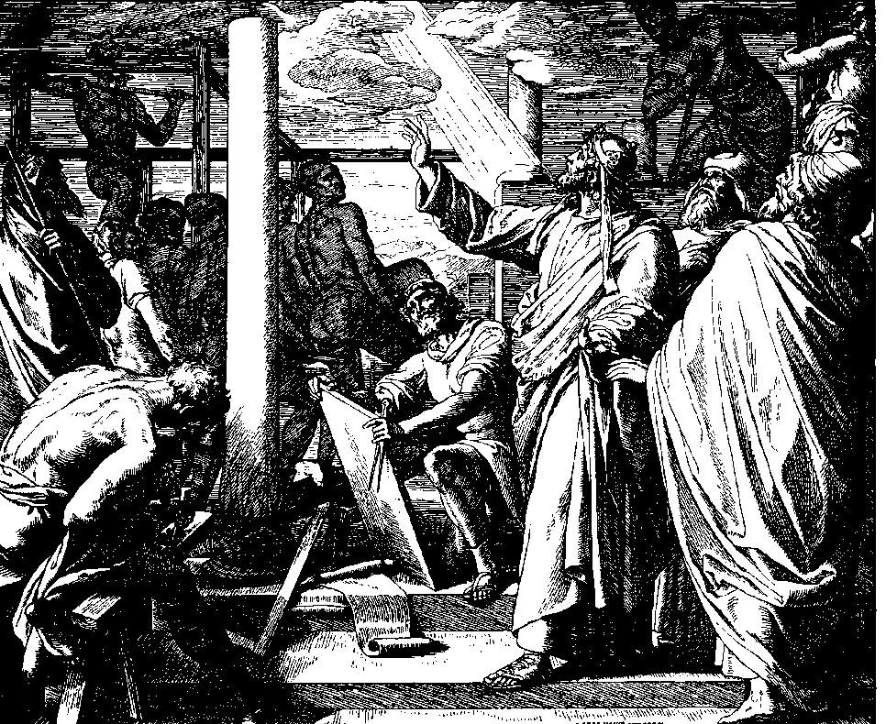
所罗门在兴起
列王纪上3—8
组织王国
(4:1-34)
建设圣殿 (5:1-6:38)

Slide 24
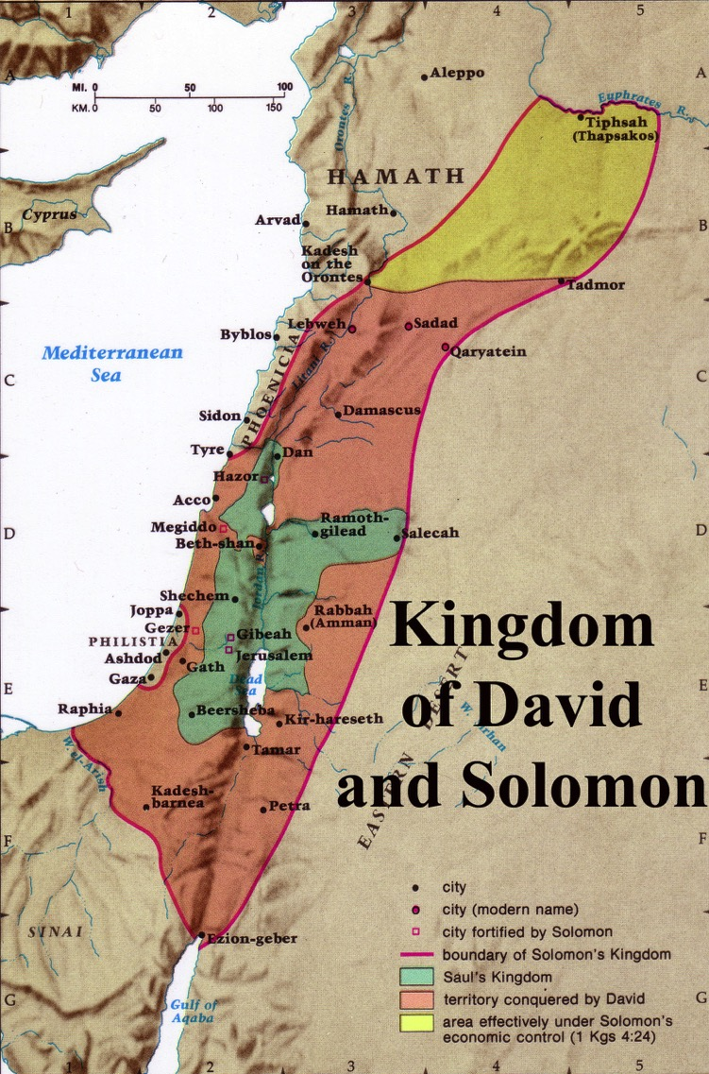
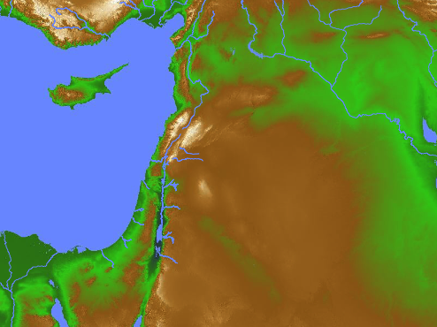
大卫与所罗门王国 (列王纪上 4:21)
大卫与
所罗门王国
Notes:
God’s promised land stretched northward from the small wadi of Egypt south in the Sinai to the large Euphrates River in the far north—a HUGE piece of real estate! This is the Golden Age of Israel where they had the largest territory ever.
上帝应许之地从南部西奈半岛的小埃及河床向北延伸到远北的大幼发拉底河——一块巨大的土地！这是以色列的黄金时代，他们拥有了有史以来最大的领土。

Slide 25
Slides on
列王纪上 5

Slide 26

Old City aerial from north
撒下 24:18-24; 代下 3:1
圆顶岩石清真寺:耶路撒冷的全球焦点
© 2006 TBBMI
27
8.0.03d.

Slide 27
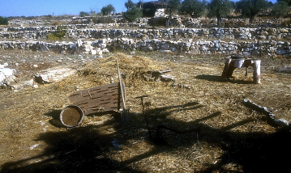
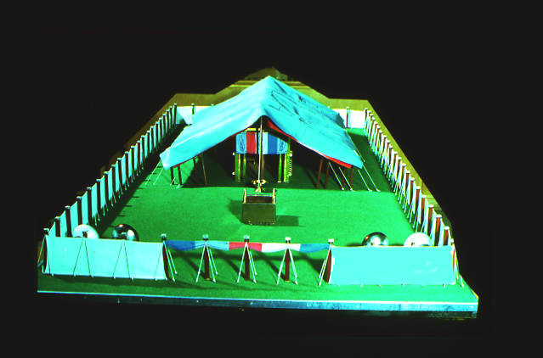

撒下 24:18-24; 代下 3:1
古代的禾场
阿珥楠的禾场…
大卫买了它…
为上帝修造第一座圣殿!
在摩利亚山上!
28
5
© 2006 TBBMI
7.2.03d.

Slide 28

王上 5:5
王朝
扫—卫—罗
大卫王设计圣殿
但…是他的儿子所罗门建殿!
学生手册第32-37页
29
1

Slide 29

王上 5:5
王朝
扫—卫—罗
以色列的”第一座”圣殿
学生手册第32-37页
30

Slide 30
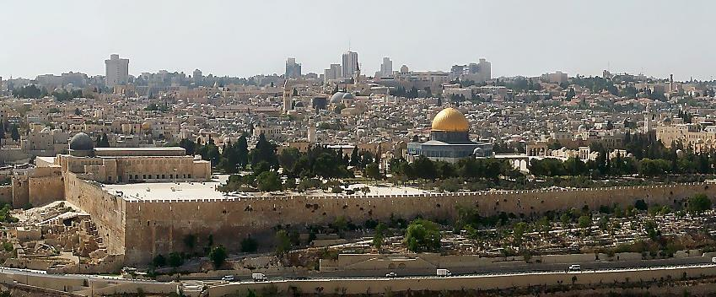
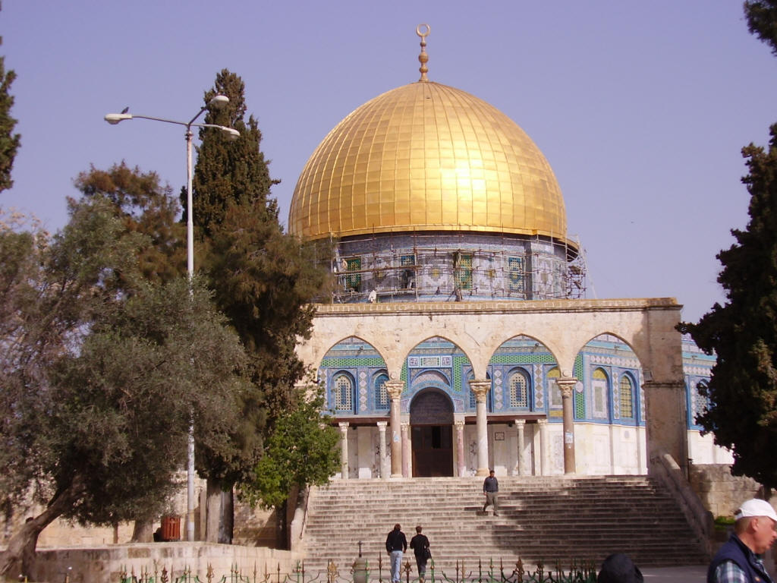
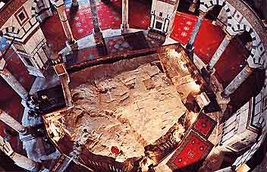
今日的耶路撒冷圣殿山
圆顶清真寺内观
圣殿山上的圆顶清真寺
Handbook pg. 32-37
32a
1
Notes:
Here is the octagonal shrine as you would approach it from the south, leaving the famed El Aqsa Mosque, also held by Islam to be one of its most holy sites.
//// Inside the Dome, looking downward, is “The Rock” from which Mohammed is said to have gone to the “Seventh Heaven” on a ladder. The building is covered throughout with hundreds of colorful carpets, its ancient roof supported by a multitude of stone columns.
从南面接近八角形的圣殿时，你会离开著名的阿克萨清真寺，伊斯兰教也将其视为最神圣的地点之一。
//// 在圆顶内部，往下看便是所谓的“石头”，据说穆罕默德曾从这里通过一架梯子升天至“第七天堂”。整座建筑覆盖着数百条五彩缤纷的地毯，古老的屋顶由众多石柱支撑。

Slide 31
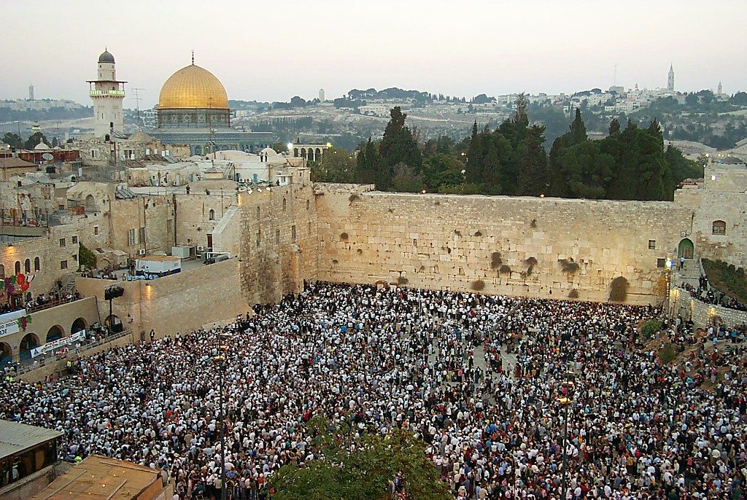
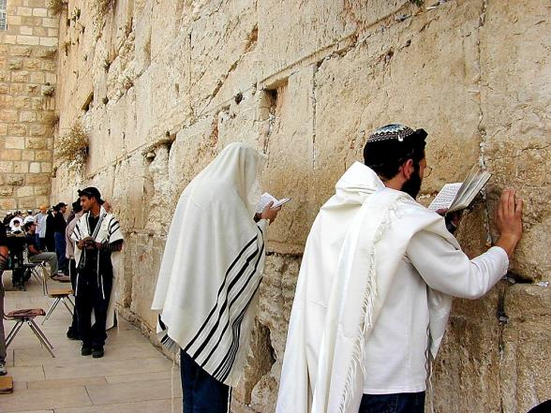

王上 6:14-38
王朝
扫—卫—罗
圣殿山的西墙
学生手册第32-37页
1
33

Slide 32

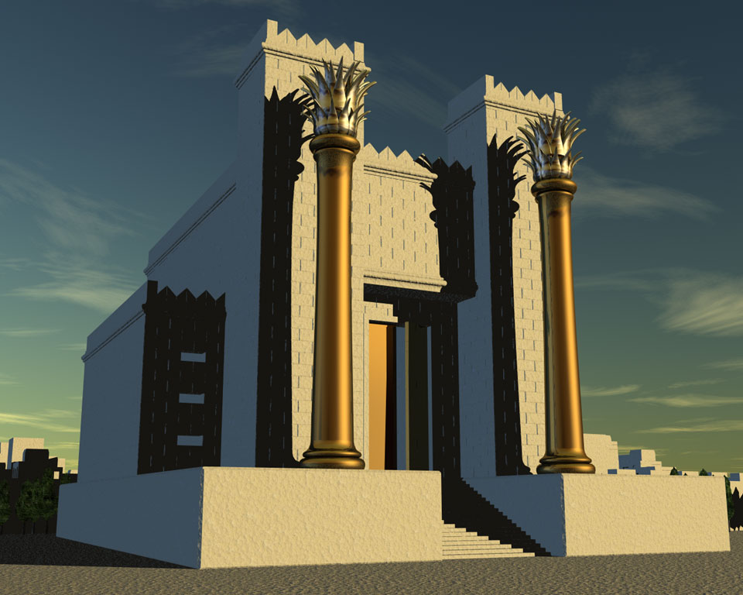
王上 6:14-38
圣殿山的重大意义!
• 属灵的
• 神学的
• 政治的
• 地理的
王朝
扫—卫—罗
• 末世的
学生手册第32-37页
6
34

Slide 33

王上 6:14-38; 太 21:12-23
今日耶路撒冷的圣殿山: 全球焦点
学生手册第32-37页
35

Slide 34
Slides on
列王纪上 6

Slide 35
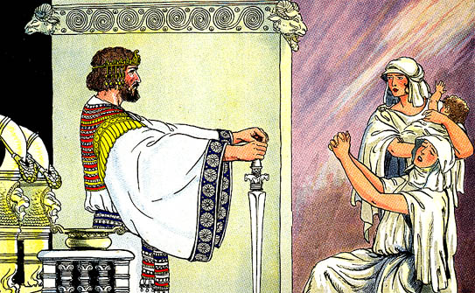
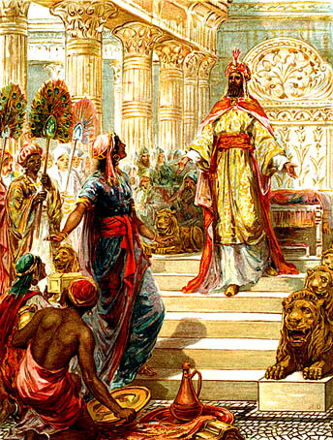
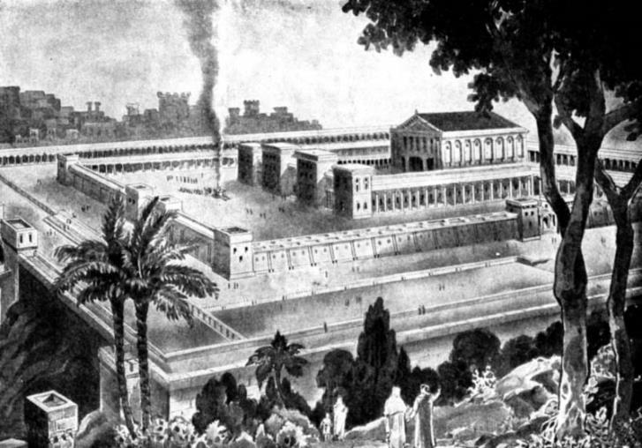
所罗门的智慧与荣耀
(列王纪上 3-8)

Slide 36
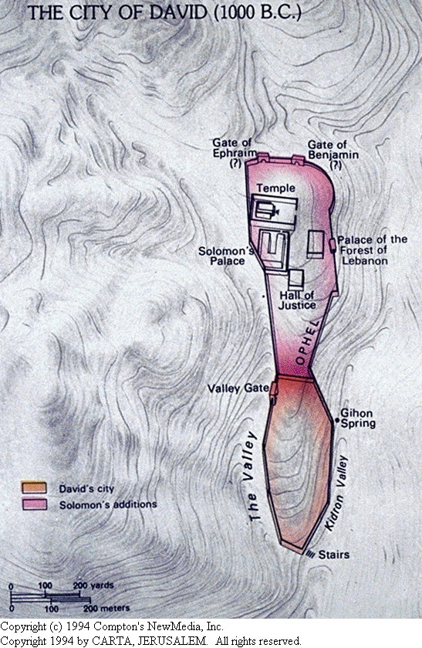
耶路撒冷扩大于北方
大卫的城 (公元前1000年)
斯 门
本杰明 门
本杰明 门
圣殿
黎巴嫩森林的王宫
所罗门的王宫
审判的座位
俄 斐 勒 城
谷门
基训泉
大卫的城
所罗门附加的
山谷
汲 沦 溪
楼梯

Slide 37

圣殿

Slide 38
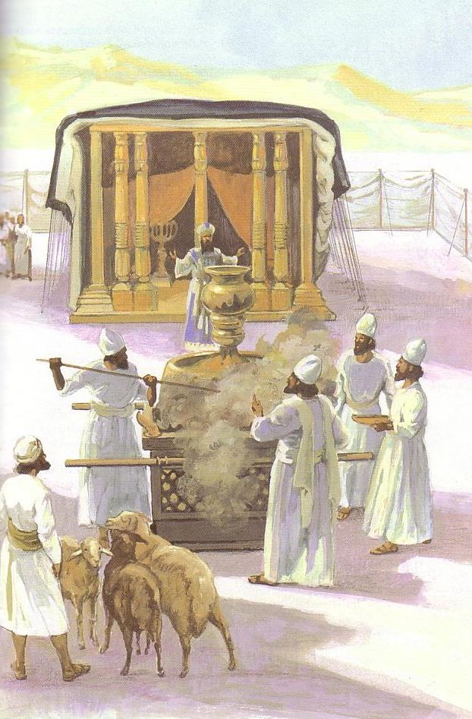
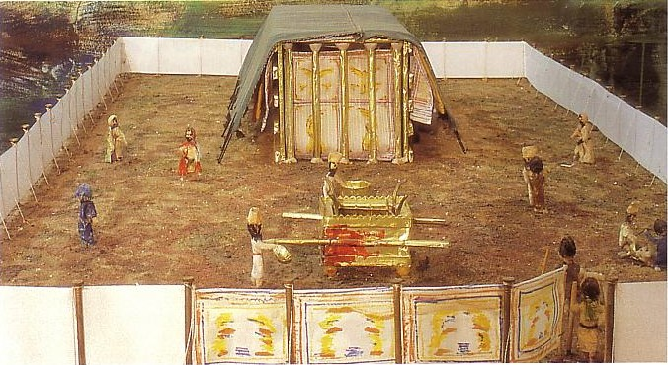
会幕

Slide 39

所罗门建的圣殿
铜盆
祭司的庭院
波 阿 斯
圣坛
基路伯 耶和华的约柜 灯台
内殿 ‘
陈 设 饼 的 金 桌 子
廊 子
并香坛
圣所
府库
雅斤
立方米
铜海
色列人的庭院

Slide 40
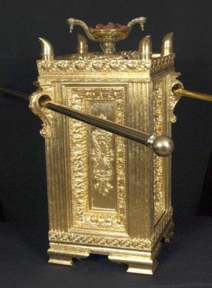
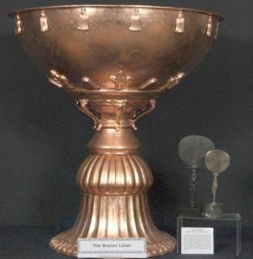
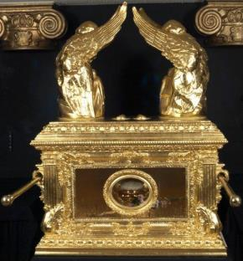
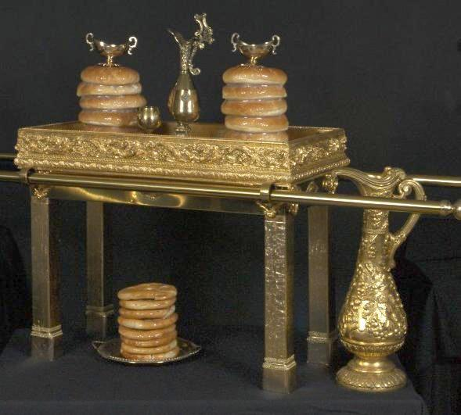
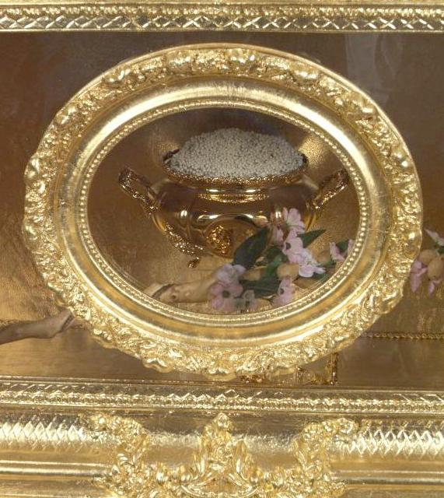
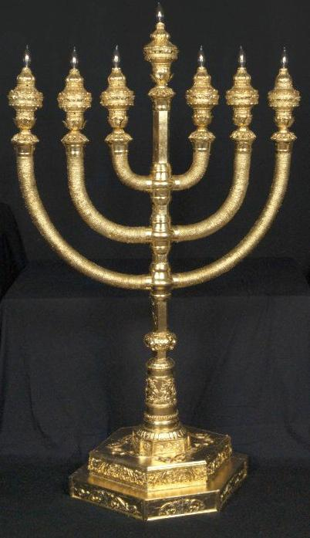
圣殿的装璜(7:9-51)
所罗门的兴起
列王纪上3—8
盛俄梅珥的金壶
并香坛
金灯台
陈设饼的金桌子
耶和华的约柜
铜盆

Slide 41
Slides on
列王纪上 7

Slide 42
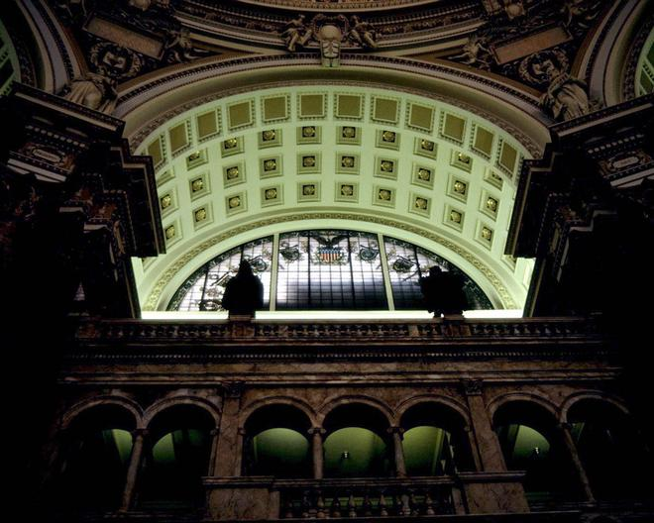
所罗门的兴起
列王纪上3—8
所罗门的宫室(7:1-8)

Slide 43
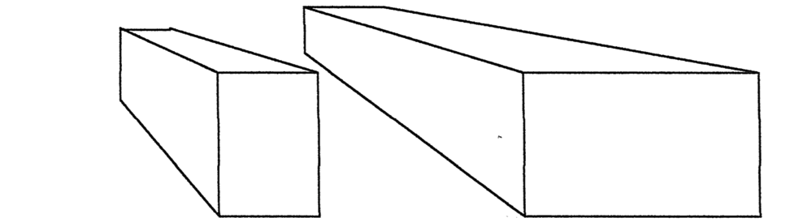
Comparing Buildings
224
所罗门王的... | 圣殿 (列王纪上 6:1-2) | 王宫 (列王纪上 7:1-2)
高度 | 30肘尺（13.5米） | 30 肘尺 (13.5 米)
宽度 | 20 肘尺（9 米） | 50 肘尺（23 米）
长度 | 60 肘尺（27 米） | 100 肘尺（46 米）
建筑 | 966-959 公元前 (7 年; 列王纪上 6:38) | 959-946 公元前 (13 年; 参见. 哈该书1:2-4)
地点 | 摩利亚山：亚伯拉罕献以撒的地方（创世记 22:14），后来是亚劳拿的打麦场（撒母耳记下 24:16），再后来是圣殿（历代志上 22:1；历代志下 3:1）。 | 在圣殿的南边，靠近法老女儿所罗门妻子的宫殿（历代志下 8:11）。

Slide 44
Slides on
列王纪上 8

Slide 45
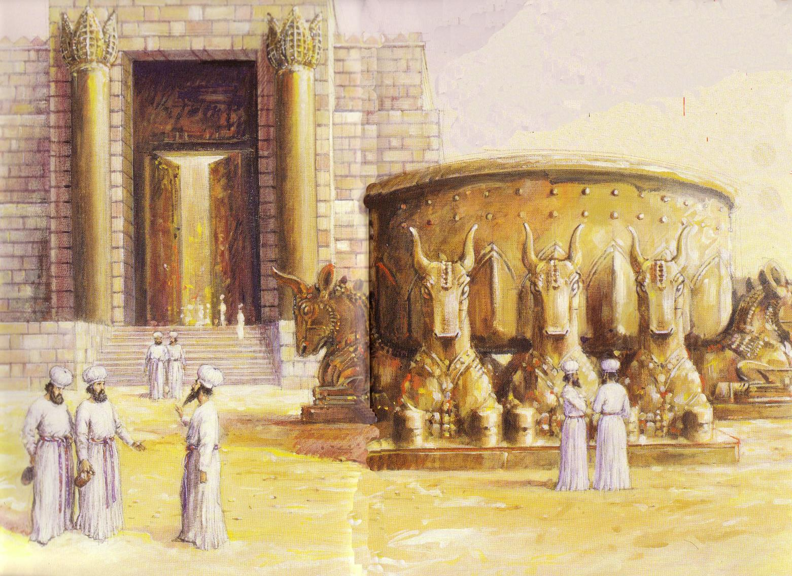
大海是以12头牛所支撑的

Slide 46
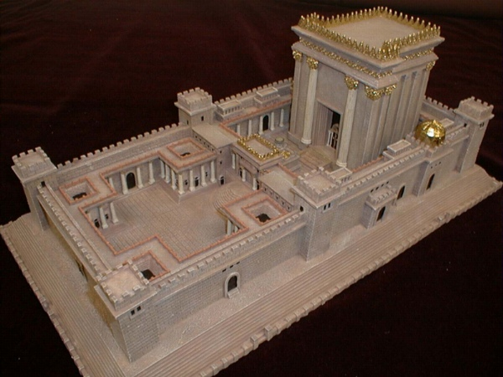
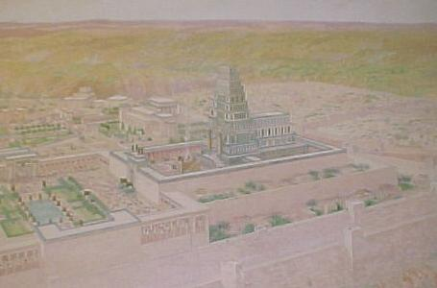
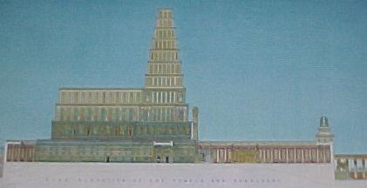
所罗门的兴起
列王纪上3—8
奉献圣殿 (8:1-66)

Slide 47
Slides on
列王纪上 9

Slide 48
Book Chart
王国的分裂
王国分裂前末期 |  |  | 王国分裂后初期
一至十章 |  |  | 十二至二十二章
所罗门 |  |  | 分裂
多数服从上帝 |  |  | 多数不服从上帝
崇拜耶和华 |  |  | 崇拜偶像
王国在安宁中 |  |  | 王国在动乱中
个别国都: 耶路撒冷 |  |  | 以色列的国都: 撒玛利亚 犹大的国都: 耶路撒冷
四十年 (公元前971年至931年) |  |  | 八十年 (公元前931至852年)
设立: 清洗 1–2 | 升起 : 服从 3–8 | 衰落: 不服从 9–11 | "耶罗波安"与 "罗波安" 12–14 | 其他国王 15:1 – 16:28 | 亚哈与以利亚 16:29 – 22:40 | 其他国王 22:41- 53
219

Slide 49
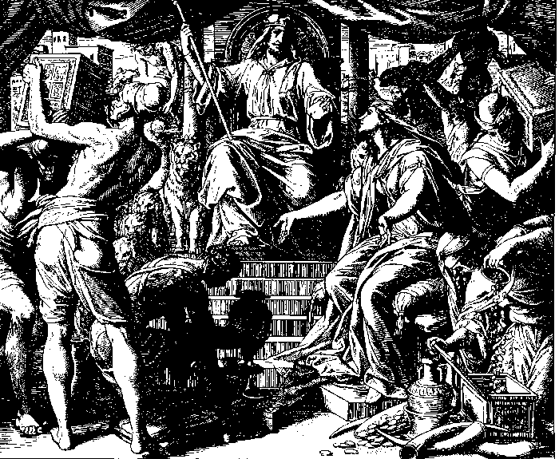
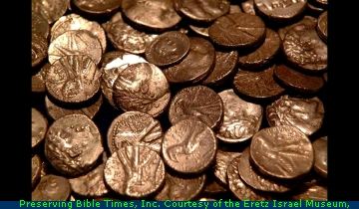
所罗门的没落
列王纪上9–11
225
1. 上帝再次肯定大卫的约 (9:1-9)
2. 折中 (9:10–11:8)
送走城市i
奴隶制度
财富
马匹
通婚
多妻
来自推罗
的钱币
3. 上帝的惩治 (11:9-43)

Slide 50
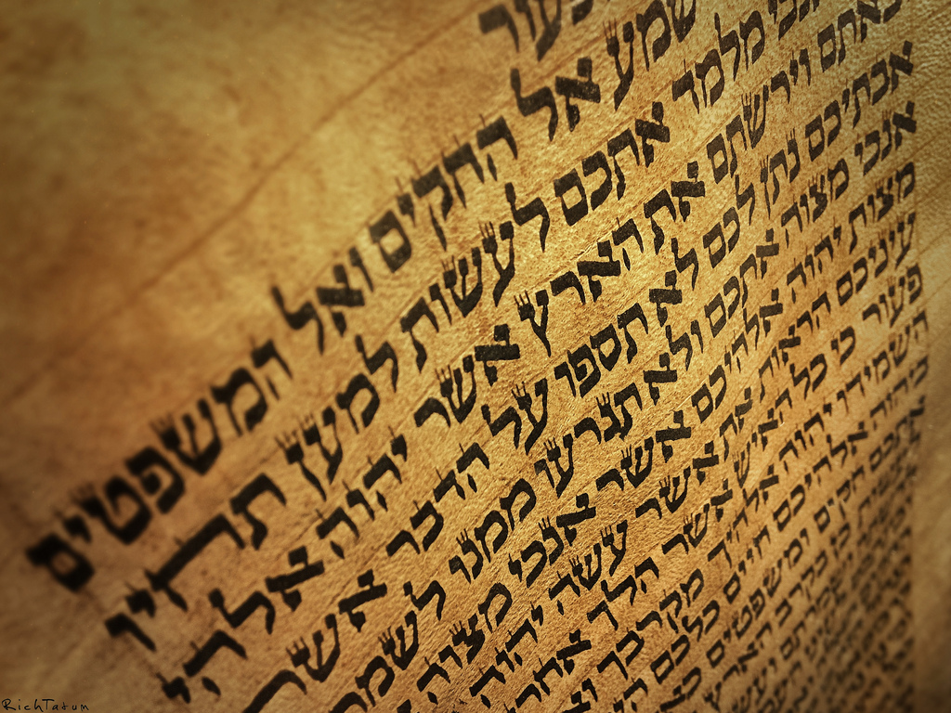
Warnings for Kings (1400 BC)
"他登上了国位的时候，就要把利未支派的祭司面前的律法书，为自己抄录一份副本。
那份副本要常在他身边，他一生的年日都要诵读，好学习敬畏耶和华他的 神，谨守遵行这律法书上的一切话和这些律例。“
(申 17:18-19 CNVS).

Slide 51
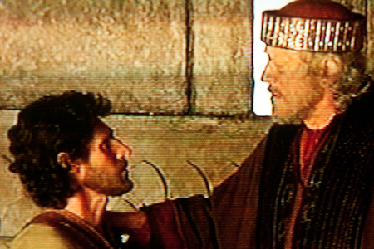
给君王的警告 (主前1400)
"这样，他的心就不会高傲，轻看自己的兄弟，也不会偏左偏右，离了这诫命"
“好使他和他的子孙在以色列中，在他的国位上，可以日子长久。”
(申 17:20 CNVS).

Slide 52
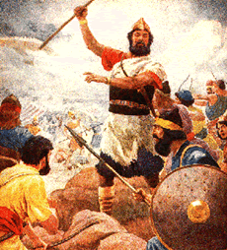
给君王的警告 (主前1400)
“你进了耶和华你的 神赐给你的地，占领了那地，居住在那里的时候，如果你说：‘我要立一位君王治理我，像我四围的列国一样。’ ¹⁵ 你总要立耶和华你的 神拣选的人作君王管理你；你要从你的兄弟中立一位作你的君王；不可立你的兄弟以外的人作王管理你。”
(申 17:14-15 CNVS).

Slide 53
Slides on
列王纪上 10

Slide 54
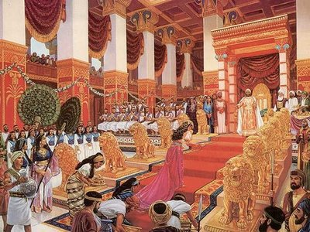
示巴女王
列王纪上10:1 示巴女王听见所罗门因耶和华之名所得的名声，就来要用难解的话试问所罗门。

Slide 55
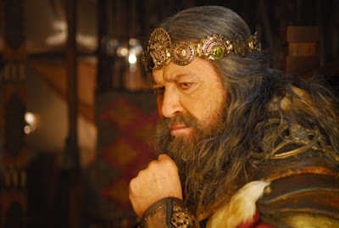
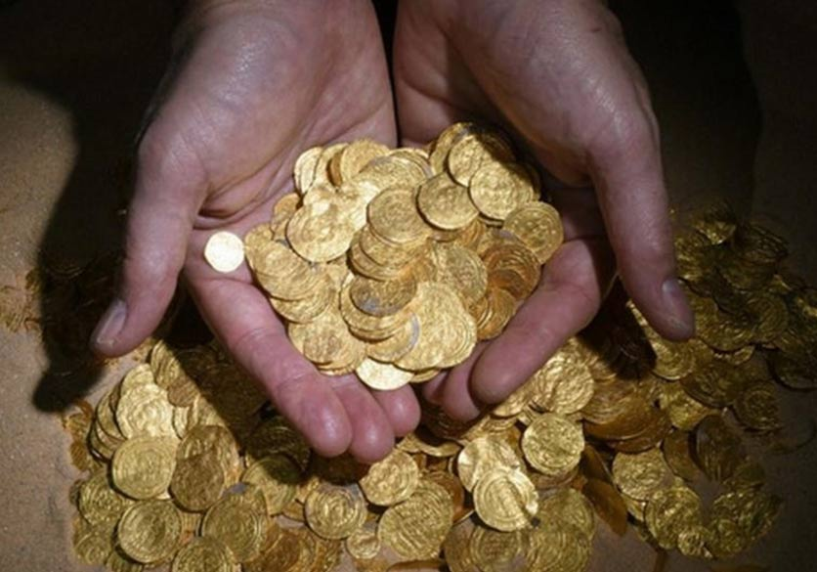
给君王的警告 (主前1400)
“也不可为自己积蓄极多的金钱。”
(申 17:17b CNVS).

Slide 56
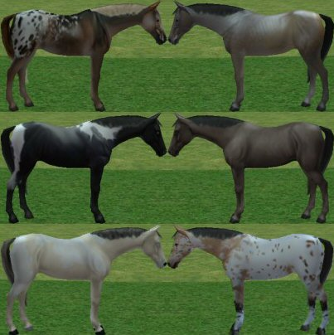
给君王的警告 (主前1400)
“只是君王不可为自己加添马匹，也不可使人民回埃及去，为要加添马匹，因为耶和华曾经对你们说过：‘你们不可再回到那条路去。”
(申 17:16 CNVS).

Slide 57
Slides on
列王纪上 11

Slide 58
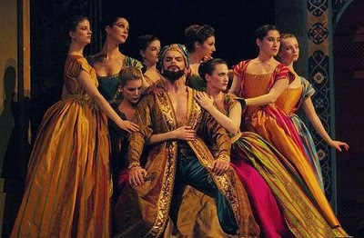
给君王的警告 (主前1400)
“他也不可为自己加添妃嫔，恐怕他的心偏离了耶和华”
(申 17:17a CNVS).

Slide 59
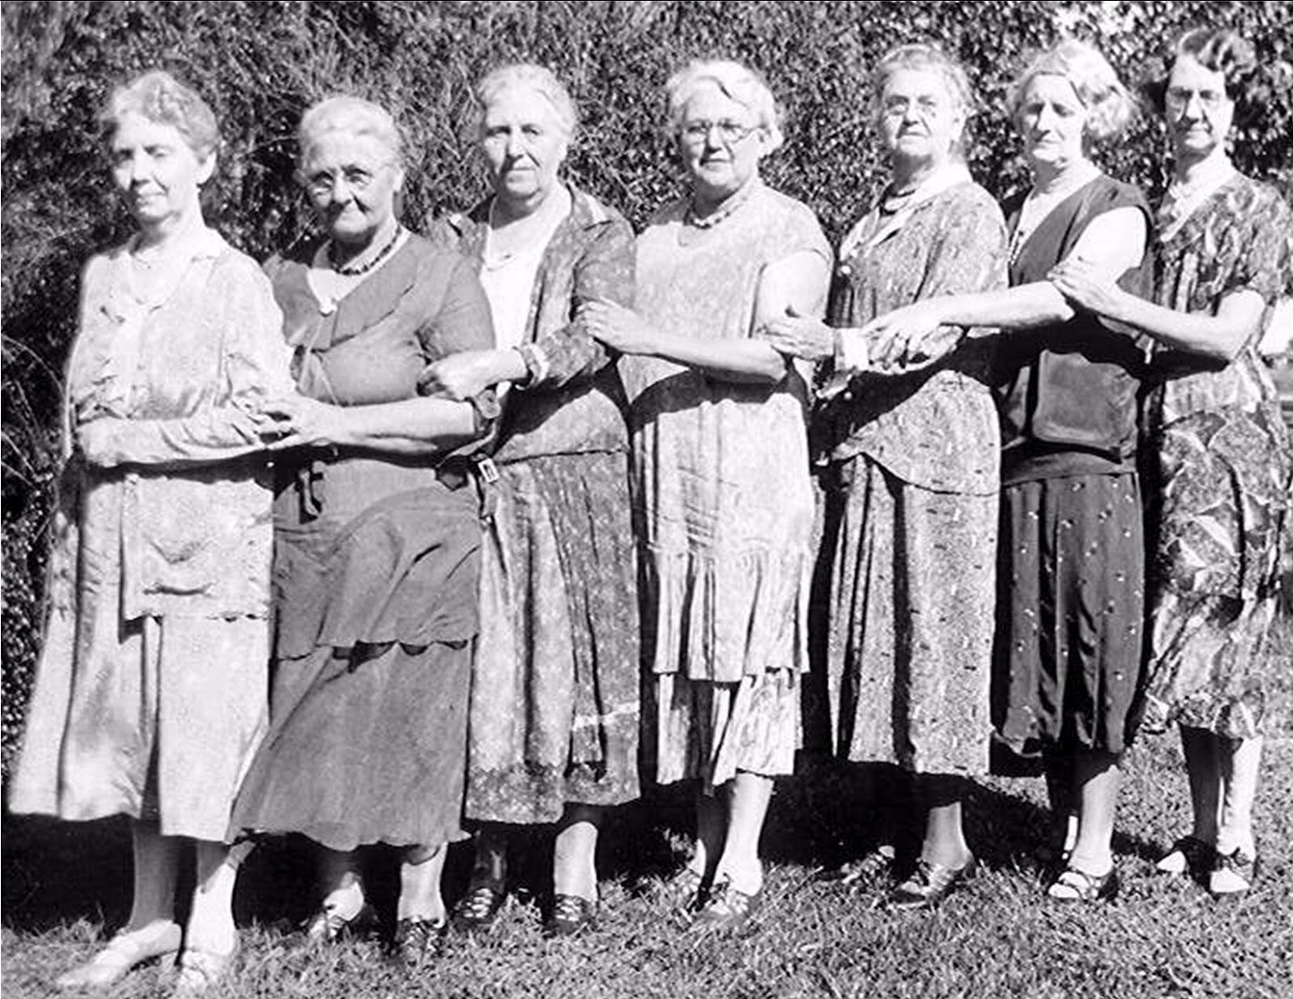
Solomon's Wives

Slide 60

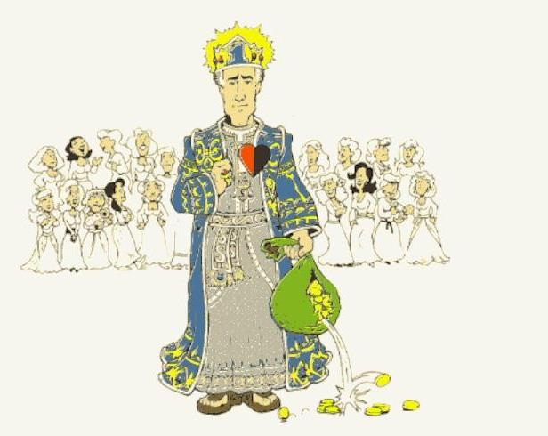
女人与金钱夺走所罗门的心

Slide 61
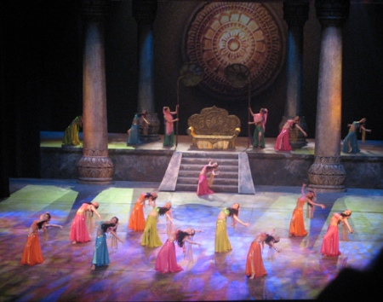
所罗门的末落
列王纪上 2:13-11:43
所罗门的叛教与末落 (11)

Slide 62

第 11 章 = 破产
破产

Slide 63
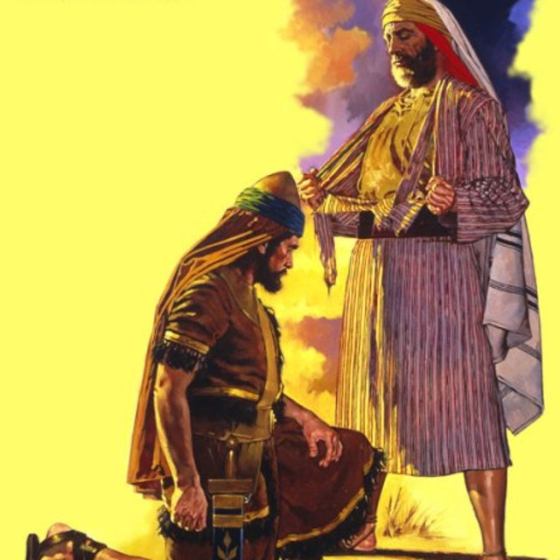
所罗门的敌人
(列王纪上 11:26-40)

Slide 64

所罗门的没落
列王纪上9-11
所罗门之死

Slide 65
分裂
国度在平安中 | 第12章 | 国度在动乱中
上帝通过一个君王统治祂的百姓：所罗门 | 国度的分裂 | 上帝通过一个先知向祂的百姓说话：以利亚

Slide 66

动荡的王国
140
Phoenicia
亚兰
撒母耳记下 第 19 章
大卫返回耶路撒冷重建王国，但南北分裂仍然存在。
以色列
亚扪
非利士
犹大
摩押
埃及
以东

Slide 67

部落忠诚
171
亚设
拿弗他利
撒母耳记下 19 章
西布伦
玛拿西
以萨迦
玛拿西
迦得
以法莲
但
便雅悯
流便
犹大
西面

Slide 68
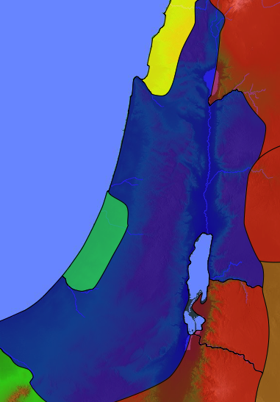

统一王国到分裂王国
列王纪上 12
以色列
以色列
犹大

Slide 69
分裂的王国
140
腓尼基
亚兰
列王纪上 12
耶罗波安接收了北方十个支派
罗波安接收了两个南方支派
以色列
亚扪
非利士
犹大
摩押
埃及
以东

Slide 70

7
王 朝
约主前1000年
扫 -卫 - 罗
卫约
撒下 7: 4-16
代上 17:3-15
无王掳
王朝
扫—卫—罗
所罗门: 真正重要的构想！
重大的问题: 随之而来的费用。
学生手册第32-37页
36
6

Slide 71
王上 9、10、11章
7
王 朝
约主前1000年
卫约
扫 -卫 - 罗
卫约
建造圣殿!
沉重的税收!
国库亏空!
偶像崇拜!
撒下 7: 4-16
代上 17:3-15
无王掳
王朝
扫—卫—罗
学生手册第32-37页
37
4

Slide 72




王上 11:4-8
7
橄榄山
王朝
约主前1000年
扫 -卫 - 罗
卫约
撒下 7: 4-16
代上 17:3-15
无王掳
圣殿山
王朝
扫—卫—罗
偶像崇拜!
学生手册第32-37页
38
4

Slide 73
王上 12:25-14:20; 14:21-31
7
王 朝
约主前1000年
扫 -卫 - 罗
卫约
<<<< 分裂>>>>
北 南
撒下 7: 4-16
代上 17:3-15
无王掳
以色列 犹大
10 2
王朝
扫—卫—罗
••• 分裂 •••
北 南
以色列 犹大
10 2
学生手册第32-37页
39
3

Slide 74

王上 12:25-14:20; 14:21-31
7
北部的王国:
以色列
腓尼基
十个支派
迦百农
地 中 海
加利利
拿撒勒
低加坡里
撒马利亚
撒马利亚
王朝
扫—卫—罗
比利亚
••• 分裂 •••
耶路撒冷
北 南
两个支派
耶路撒冷
以色列 犹大
10 2
死
犹大
海
南部的王国:
犹大
学生手册第32-37页
40
1

Slide 75
为什么有时联合反导至分裂?
I. 拜偶像导致分裂
(1–11章; 主前 971-931年).
列王记上
拜偶像
分裂
Notes:
We need a central focus for unity to occur. When we aren't looking in the same direction with the same priorities, we make other things more important than God and then split into factions.
我们需要一个集中注意力的焦点来实现合一。当我们没有朝着相同的方向、抱有相同的优先事项时，我们会把其他事情看得比神更重要，然后分裂成派系。

Slide 76
为什么有时联合反导至分裂?
II. 漠视神的话语导致王国的分裂
(12–22章; 主前931-852年).
列王记上
敬拜
偶像
漠视神的话语
分裂
Notes:
God’s work destabilizes when we ignore God’s Word.
当我们忽视上帝的话语时，上帝的工作就会变得不稳定。

Slide 77
Slides on
列王纪上 12

Slide 78


分裂，敌视和合并
列王纪上 12:1-16:28
王国在示剑分裂 (12:1-24)

Slide 79
Book Chart
王国的分裂
王国分裂前末期 |  |  | 王国分裂后初期
一至十章 |  |  | 十二至二十二章
所罗门 |  |  | 分裂
多数服从上帝 |  |  | 多数不服从上帝
崇拜耶和华 |  |  | 崇拜偶像
王国在安宁中 |  |  | 王国在动乱中
个别国都: 耶路撒冷 |  |  | 以色列的国都: 撒玛利亚 犹大的国都: 耶路撒冷
四十年 (公元前971年至931年) |  |  | 八十年 (公元前931至852年)
设立: 清洗 1–2 | 升起 : 服从 3–8 | 衰落: 不服从 9–11 | "耶罗波安"与 "罗波安" 12–14 | 其他国王 15:1 – 16:28 | 亚哈与以利亚 16:29 – 22:40 | 其他国王 22:41- 53
219

Slide 80

王国分裂

Slide 81

划分的地图
利未
但
十个部落（包括迁移西梅昂部落）
拿弗他利
亚设
西布伦
以萨迦
玛拿西
以色列
以法莲
迦得
便雅悯
流本
犹大
犹大
西缅
两个部落（西梅昂部落迁移，本杰明部落非常小）

Slide 82

亚哈与谒巴力带巴力崇拜进以色列
(列王纪上 16:29-34)
进口异教
但
巴力
耶罗波安设立牛犊偶像在伯特利和在但
(列王纪上 12:25-33)
贝瑟尔
耶路撒冷

Slide 83
Slides on
列王纪上 13

Slide 84

金牛犊

Slide 85


Early Divided Kingdom
列王纪上 12:1–16:28
公元前 1340 年约拿单（摩西的孙子）的祭坛
（士师记 18:30）
公元前 931 年，耶罗波安将金牛犊立在同一座祭坛上
(列王纪上 12:26-33)!
耶罗波安建立以色列王国（12:25–14:20）
Tel Dan

Slide 86

Early Divided Kingdom
列王纪上 12:1–16:28
耶罗波安的祭坛裂成两半
Tel Dan

Slide 87
Slides on
列王纪上 14

Slide 88

Early Divided Kingdom
列王纪上 12:1–16:28
耶罗波安的妻子被瞎眼的先知亚比雅认出，以预言她儿子亚比雅的死亡（14:1-18）

Slide 89

分裂，敌视和合并
列王纪上 12:1-16:28
南部保皇党
(14:21-15:24)
以色列闹革命
  (15:25-16:21)

Slide 90
Slides on
列王纪上 15

Slide 91
Book Chart
王国的分裂
王国分裂前末期 |  |  | 王国分裂后初期
一至十章 |  |  | 十二至二十二章
所罗门 |  |  | 分裂
多数服从上帝 |  |  | 多数不服从上帝
崇拜耶和华 |  |  | 崇拜偶像
王国在安宁中 |  |  | 王国在动乱中
个别国都: 耶路撒冷 |  |  | 以色列的国都: 撒玛利亚 犹大的国都: 耶路撒冷
四十年 (公元前971年至931年) |  |  | 八十年 (公元前931至852年)
设立: 清洗 1–2 | 升起 : 服从 3–8 | 衰落: 不服从 9–11 | "耶罗波安"与 "罗波安" 12–14 | 其他国王 15:1 – 16:28 | 亚哈与以利亚 16:29 – 22:40 | 其他国王 22:41- 53
219

Slide 92

Descendants of Solomon
所罗门的后裔
所罗门
希西家
罗波安
玛拿西
亚比雅
亚们
亚撒
约西亚
亚金
约沙法
约雅敬
以律
约 兰
约雅斤
利亚撒
亚哈谢
撒拉铁
马但
约阿施
所罗巴伯
雅各
亚玛谢
亚比玉
约瑟
乌西亚
以利亚敬
指出基督的血统
约坦
亚所
亚哈斯
撒督

Slide 93
Slides on
列王纪上 16

Slide 94
犹大
以色列
罗波安 931-913
亚比史 913-911
亚撒 911-870
约沙法 874-848
耶罗波安 I 931-910
拿答 910-909
巴沙 909-886
以拉 886-885
心利 885
提比尼 885-880
暗利 885-874
亚哈 874-853
亚哈谢 853-852

Slide 95
Placing the Prophets
342
先知的年代
主要日期
耶罗波安
扫罗
大卫
所罗门
931
罗波安
  何希 阿
722
约西亚
西底家
586

Slide 96
亚哈与谒巴力带巴力崇拜进以色列
(列王纪上 16:29-34)
进口异教
但
巴力
耶罗波安设立牛犊偶像在伯特利和在但
(列王纪上 12:25-33)
贝瑟尔
耶路撒冷

Slide 97
Book Chart
王国的分裂
王国分裂前末期 |  |  | 王国分裂后初期
一至十章 |  |  | 十二至二十二章
所罗门 |  |  | 分裂
多数服从上帝 |  |  | 多数不服从上帝
崇拜耶和华 |  |  | 崇拜偶像
王国在安宁中 |  |  | 王国在动乱中
个别国都: 耶路撒冷 |  |  | 以色列的国都: 撒玛利亚 犹大的国都: 耶路撒冷
四十年 (公元前971年至931年) |  |  | 八十年 (公元前931至852年)
设立: 清洗 1–2 | 升起 : 服从 3–8 | 衰落: 不服从 9–11 | "耶罗波安"与 "罗波安" 12–14 | 其他国王 15:1 – 16:28 | 亚哈与以利亚 16:29 – 22:40 | 其他国王 22:41- 53
219

Slide 98
Slides on
列王纪上 17

Slide 99


宗教 …
在各城市这些神有不同的名字:
城市 | 提尔 | 西顿 | 比布鲁斯
父神 | -- | 巴力 沙马应 | 萨尔瓦多
母神 | 阿斯塔尔特 | -- | 巴拉
年轻男性的神 | 么亚括 | 阿撒们 | 阿多尼斯

Slide 100

巴力
迦南高神
大地的王子，生育率的神，天空和大地的上帝，雷电的神等
统治者，主啊，所有者
腓尼基与迦南的首席男神
崇拜邱坛的地方在莫阿布 (民数记 22:41)

Slide 101


以利亚被乌鸦供养
列王纪上17：1-9

Slide 102


Slide 103


Slide 104


Slide 105

加利利河
基立溪旁
以色列
撒玛利亚
提斯比
犹大
死海

Slide 106


Slide 108


Slide 109


Slide 110


Slide 111


Slide 112


Slide 113


Slide 114


Slide 115

撒勒法
非尼基
加利利河
以色列
比例
基立溪旁
英里
撒玛利亚
公里
提斯比

Slide 116


Slide 117


Slide 118

Free Bible Images
授权使用
免费
圣经
图片
图片中的文字

Slide 119
Slides on
列王纪上 18

Slide 120

以利亚与俄巴底亚
(18:1-15)

Slide 121
但
巴力
在“雷神”与“雨神”之地的3.5年旱灾末，以利亚对质850先知。
伯特利
耶路撒冷

Slide 122

以利亚在迦密山上 (18:16-46)

Slide 123

以利亚在迦密山上 (18:16-46)

Slide 124


Free
Bible
images
列王纪上 18:41-46
以利亚祈求降雨

Slide 125


Slide 126


Slide 128


Slide 129


Slide 130


Slide 131


Slide 132


Slide 133


Slide 134


Slide 135


Slide 136


Slide 137


Slide 138


Slide 139


Slide 140


Slide 141


Slide 142


Slide 143


Slide 144


Slide 145


Slide 146


Slide 147


Slide 148


Slide 149


Slide 150


Slide 151

耶和华的灵降在以利亚身上，他就束上腰，
他奔在亚哈前头，直到耶斯列的城门 。(18:46)
以利亚的逃亡

Slide 152
Free Bible Images
授权使用
免费
圣经
图片
图片中的文字

Slide 153

以利亚在西奈
主向以利亚显现(19:9-18)

Slide 154
Slides on
列王纪上 19

Slide 155

Free
Bible
images
以利亚膏立以利沙接替他
列王纪上 19:15-21

Slide 156
Slides on
列王纪上 20

Slide 157

以色列人与叙利亚人的战争 (20:1-22:53)
以利亚与亚哈在位
列王纪上 16:29-22:40

Slide 158
Slides on
列王纪上 21

Slide 159

耶洗别
是谁？

Slide 160

“然而有一件事我要责备你，就是你容让那自称是先知的妇人耶洗别教导我的仆人，引诱他们行奸淫，吃祭偶像之物 。我曾给她悔改的机会，她却不肯悔改她的淫行 。
（启示录2:20-21)

Slide 161




拿伯的葡萄园
淫欲
祈求
计划
审判

Slide 162
Slides on
列王纪上 22

Slide 163


亚哈在基列的拉末被杀 (22:29-40)
以利亚与亚哈
列王纪上16:29–22:40

Slide 164

—旨要—
诚心地寻求主因为无视上帝清楚的旨意将带来严重的后果

Slide 165
列王纪上关键词
219
分
裂

Slide 166
为什么有时联合反导至分裂?
联合
分裂
列王记上
Notes:
Why does unity sometimes lead to division? The Millennium Tower residents certainly are not united with their developers! What causes a unified people to become a divided people? Integral to unity is the foundation.
为什么团结有时会导致分裂？千禧大厦的居民肯定不会与开发商团结一致！是什么导致团结的人民变成分裂的人民？团结不可或缺的是基础。

Slide 167
主旨
坚固的联合仰赖于我们信靠
基督是我们的根基
列王记上
Notes:
If we stop having Jesus as the basis of this church, we'll end up divided.
如果我们不再以耶稣作为教会的基础，我们最终就会分裂。

Slide 168
为什么有时联合反导至分裂?
I. 拜偶像导致分裂
(1–11章; 主前 971-931年).
列王记上
拜偶像
分裂
Notes:
We need a central focus for unity to occur. When we aren't looking in the same direction with the same priorities, we make other things more important than God and then split into factions.
翻译如下：
---
我们需要一个核心焦点来实现团结。当我们没有朝着相同的方向并且没有相同的优先事项时，我们就会让其他事情变得比神更重要，然后分裂成派系。

Slide 169
为什么有时联合反导至分裂?
II. 漠视神的话语导致王国的分裂
(12–22章; 主前931-852年).
列王记上
敬拜
偶像
漠视神的话语
分裂
Notes:
God’s work destabilizes when we ignore God’s Word.
当我们忽视上帝的话语时，上帝的工作就会变得不稳定。

Slide 170

Put God First
将上帝放在第一位
Notes:
How can you put the Lord first by putting his Word first in the coming year?
你如何在新的一年里通过优先遵行祂的话语来将主放在首位？

Slide 171

Need
阅读我
Notes:
Some of us won't even commit to read one verse of the Bible each day but we SAY we want God's will!
我们中的一些人甚至不愿意每天读一节圣经，但我们说我们想要上帝的旨意！

Slide 172

YouVersion
读、听、看、分享
免费下载
在您的手机或平板里
Notes:
Download YouVersion today and start a reading program tomorrow.
If you don't know where to start, how about next week's sermon text?
今天下载 YouVersion，并从明天开始一个阅读计划。
如果你不知道从哪里开始，那就从下周的讲道经文开始吧！

Slide 173
Black

Slide 174


圣经阐释 • BibleStudyDownloads.org
免费获得该讲解!
圣经学习下载
你需要更好地了解圣经吗？谁不需要呢？BibleStudyDownloads （圣经学习下载）为神学生和教师们提供了从 创世纪 到 启示录的 30万份 可编辑的免费PowerPoint和Word文件。
本网站的大部分资料由Dr. Rick Griffith 博士设计，他从1991年到2021年在新加坡神学院教授圣经、神学和讲道学，现在是约旦福音神学院的圣经释经教授。
圣经学习下载
Notes:
BE Bible Exposition—Chinese

